Slide 1










Modul V - KRISEINTERVENTION (KONFLIKTLØSNINGSDEL)
Varighed: 2 timer

Slide 2

I. Introduktion og oversigt over workshoppen (10 minutter)
Isbryder
CITRONER OG LIMONADE
Formål: at introducere begrebet konflikt.

Slide 3
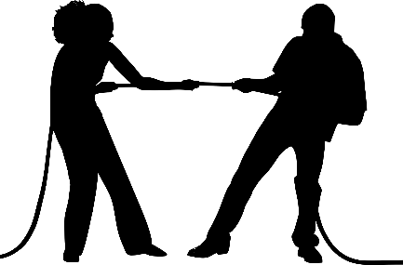
Øvelse i personlig refleksion (10 minutter):
Afsnit 1: Definér konflikt
Instruktioner: Lav en definition af konflikt på 15 ord.
Del 2: I små grupper (4-5 personer) skaber I en gruppedefinition (15 ord), som integrerer jeres personlige definitioner.

Slide 4
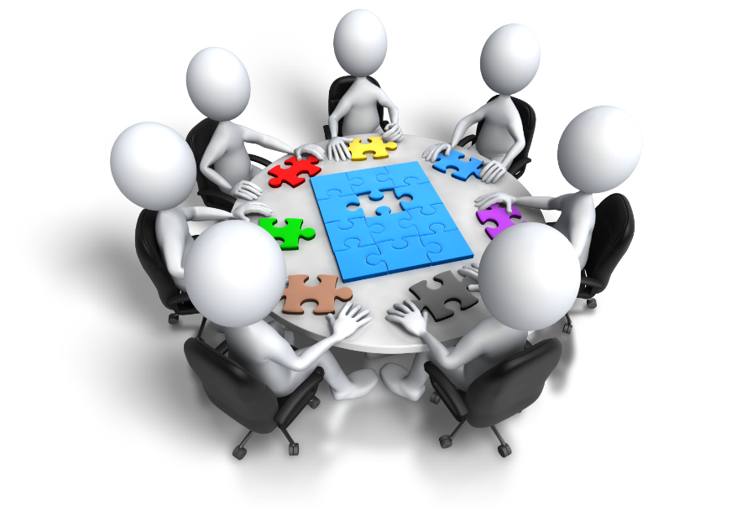
II. Forbindelsen mellem kriseintervention og konfliktløsning
Kriseintervention og konfliktløsning er tæt forbundne, da begge har til formål at håndtere situationer med nød og spændinger. Kriseintervention fokuserer på at yde øjeblikkelig støtte og stabilisering i en kritisk situation og forhindrer ofte en eskalering. Konfliktløsning søger derimod at løse de underliggende problemer og uoverensstemmelser, der bidrager til krisen, og arbejder hen imod en langsigtet løsning. Hvis man integrerer kriseintervention med konfliktløsning, bliver det lettere at håndtere en umiddelbar krise og samtidig tage fat på de grundlæggende årsager til konflikten, hvilket fører til mere bæredygtige resultater.

Slide 5

Definition af konfliktløsning
DEFINITION:
To vigtige begreber i enhver konflikt
Forskellige synspunkter og
Disse synspunkter er uforenelige
Den uenighed, der opstår, når forskellige individers eller gruppers mål, interesser eller værdier er uforenelige. uforenelige, og disse mennesker blokerer eller modarbejder hinandens bestræbelser på at nå deres mål.

Slide 6

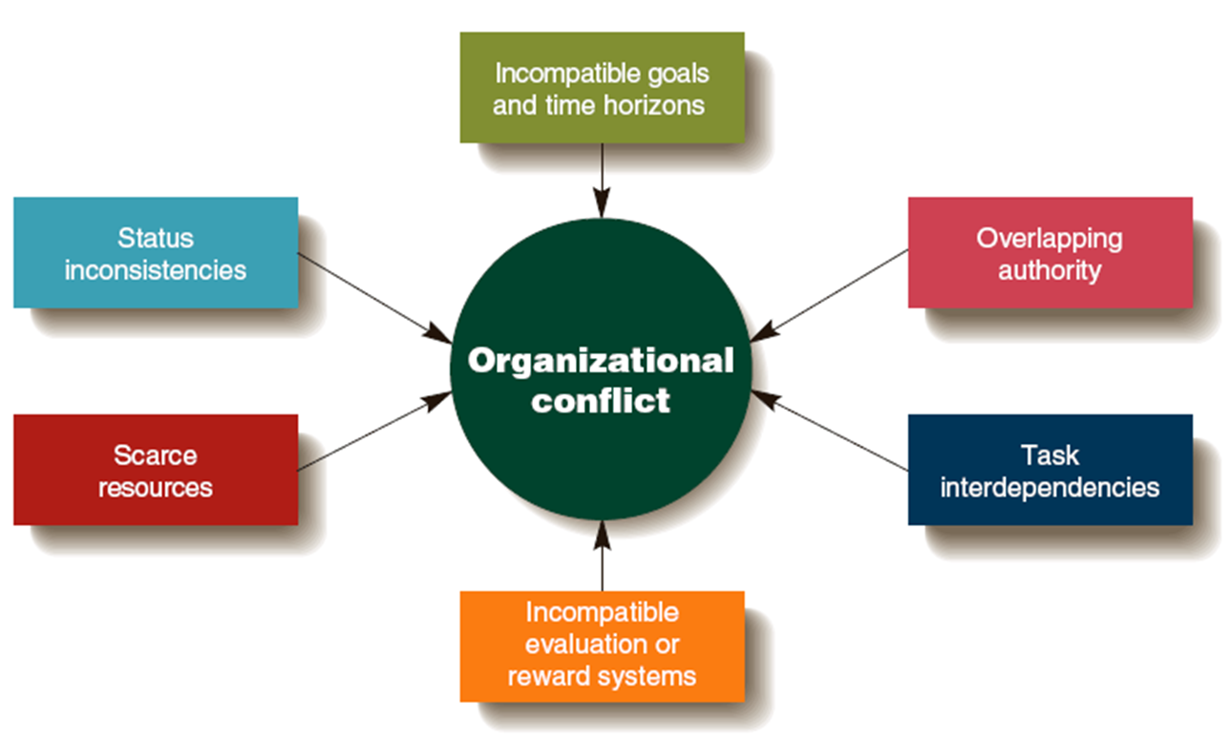

Kilder til konflikt

Slide 7
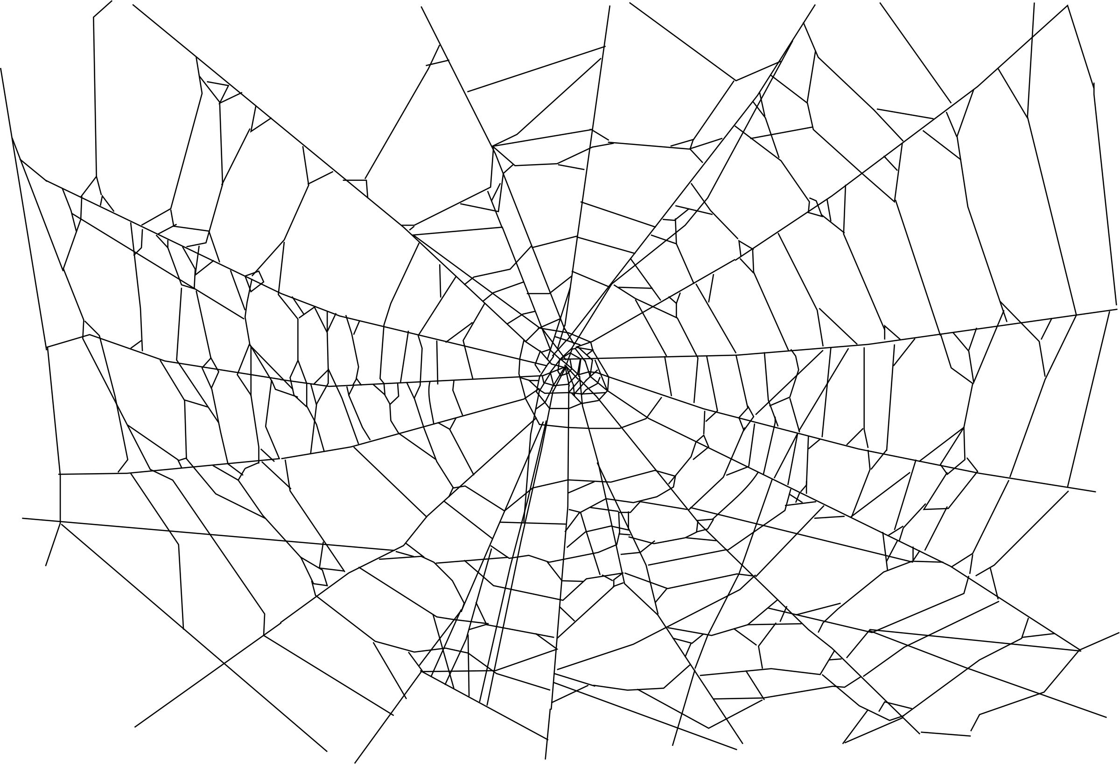
Konfliktens indvirkning
Impact Web
Målsætning:
- at anerkende den afsmittende effekt, som individuelle konfliktløsningsstrategier har på en selv, andre fængselsansatte og det bredere fængselssamfund.
Materialer:
Flipoverpapir, tuscher, papir, kuglepenne
Tid:
20-30 minutter

Slide 8

Sandhed og konsekvenser
Sandhed og konsekvenser
Målsætning:
- At fremhæve vigtigheden af tillid og ærlighed i opbygningen af sunde relationer og effektiv håndtering af konflikter i fængselsmiljøet.
Materialer:
Flipover-papir, tuscher
Tid:
20-30 minutter

Slide 9

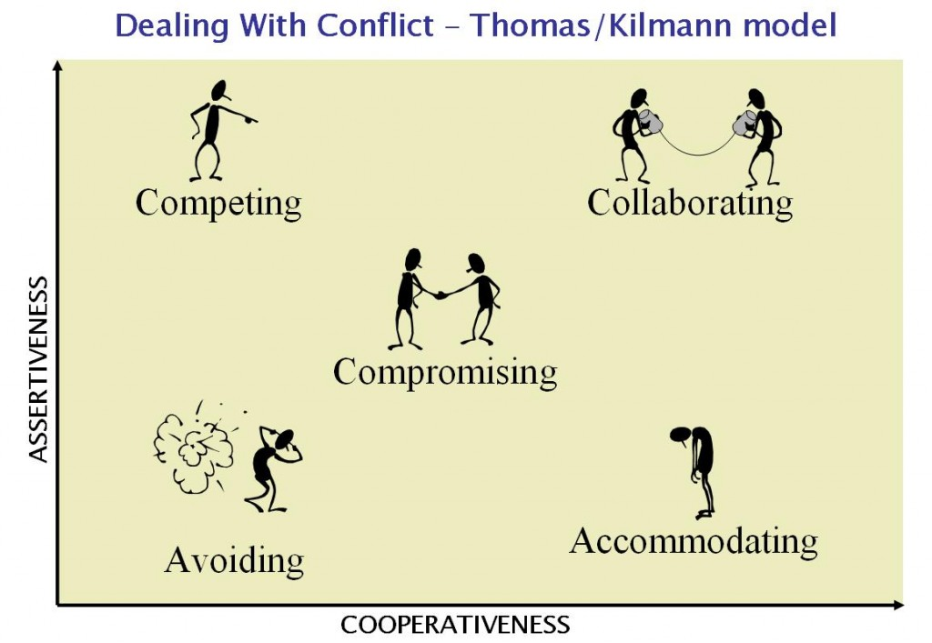
Håndtering af konflikter (Thomas/Kilmann-modellen)
https://www.youtube.com/watch?v=PFIydyH2H8Y

Slide 10
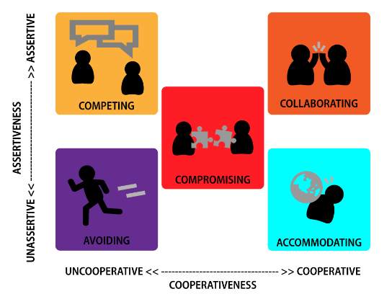
Thomas/ Kilmann-modellen
Anmeldelse
Konkurrerende stil - høj grad af selvsikkerhed og lav grad af samarbejdsvilje
Et ønske om at tilfredsstille sine egne interesser, uanset hvad det betyder for den anden part i konflikten.
Imødekommende stil - lav grad af selvsikkerhed og høj grad af samarbejdsvilje
Den ene parts villighed i en konflikt til at sætte modstanderens interesser over sine egne.
Undgående stil - lav på både selvsikkerhed og samarbejdsvilje
Ønsket om at trække sig tilbage fra eller undertrykke en konflikt.
Samarbejdsstil - høj på både selvsikkerhed og samarbejdsvilje
En situation, hvor parterne i en konflikt hver især ønsker at tilgodese alle parters interesser fuldt ud.
Kompromisssøgende stil - moderat på både selvsikkerhed og samarbejdsvilje
En situation, hvor hver part i en konflikt er villig til at opgive noget.

Slide 11

Stumt billede
Mål: øve og identificere Thomas/Kilmanns stilarter.
Materialer:
Post it-sedler
Varighed: 20-30 min.
Instruktioner:
I grupper på 2-4 vil deltagerne modtage en seddel med en af Thomas/Kilmanns stilarter. Bagefter skal de skabe en stumfilmscene og præsentere den for publikum på en måde, så publikum kan genkende stilen.
Når hver gruppe har præsenteret deres sketch, skal hele gruppen beslutte, hvilken stil der er mest udbredt i deres miljø.

Slide 12
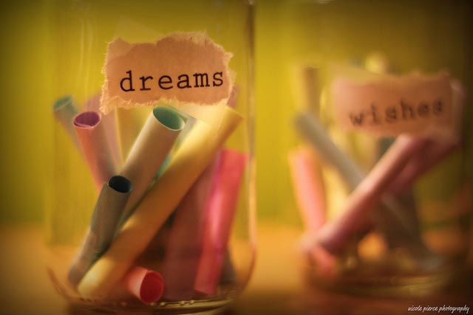
Ønskelisten (10 min):
Diskussion (5 minutter):
Når du har identificeret den mest almindelige stil i dit miljø, hvilken stil vil du så gerne have på din arbejdsplads?
Aktivitet:
På en flipover eller en væg skriver hver deltager på fire post-it-sedler deres vigtigste løsninger til at implementere deres ønskede konfliktløsningsstil.

Slide 13

Effektiv formidlingsadfærd
Planlæg og sæt mål
Saml information
Kommuniker effektivt
Gør passende indrømmelser

Slide 14

I situationer med krise og potentiel konflikt skal du altid huske S T A R.
Det er vi nødt til:
STOP
TING
ANALYSE
REAGERER

Slide 15
Tak!

